Slide 1
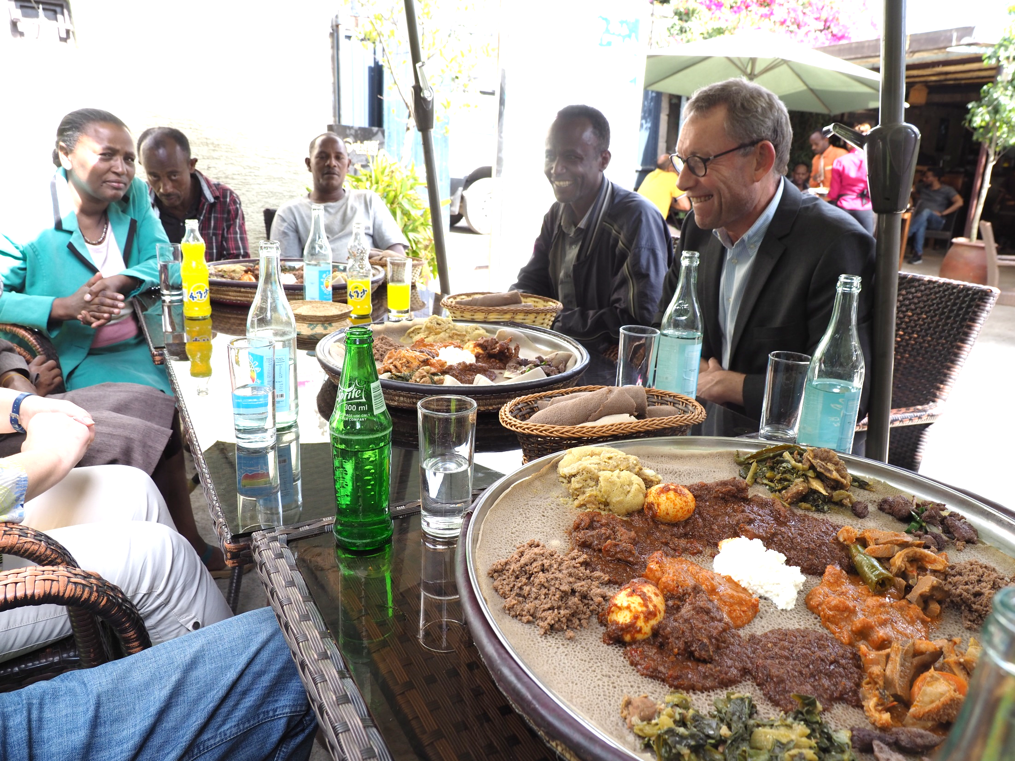
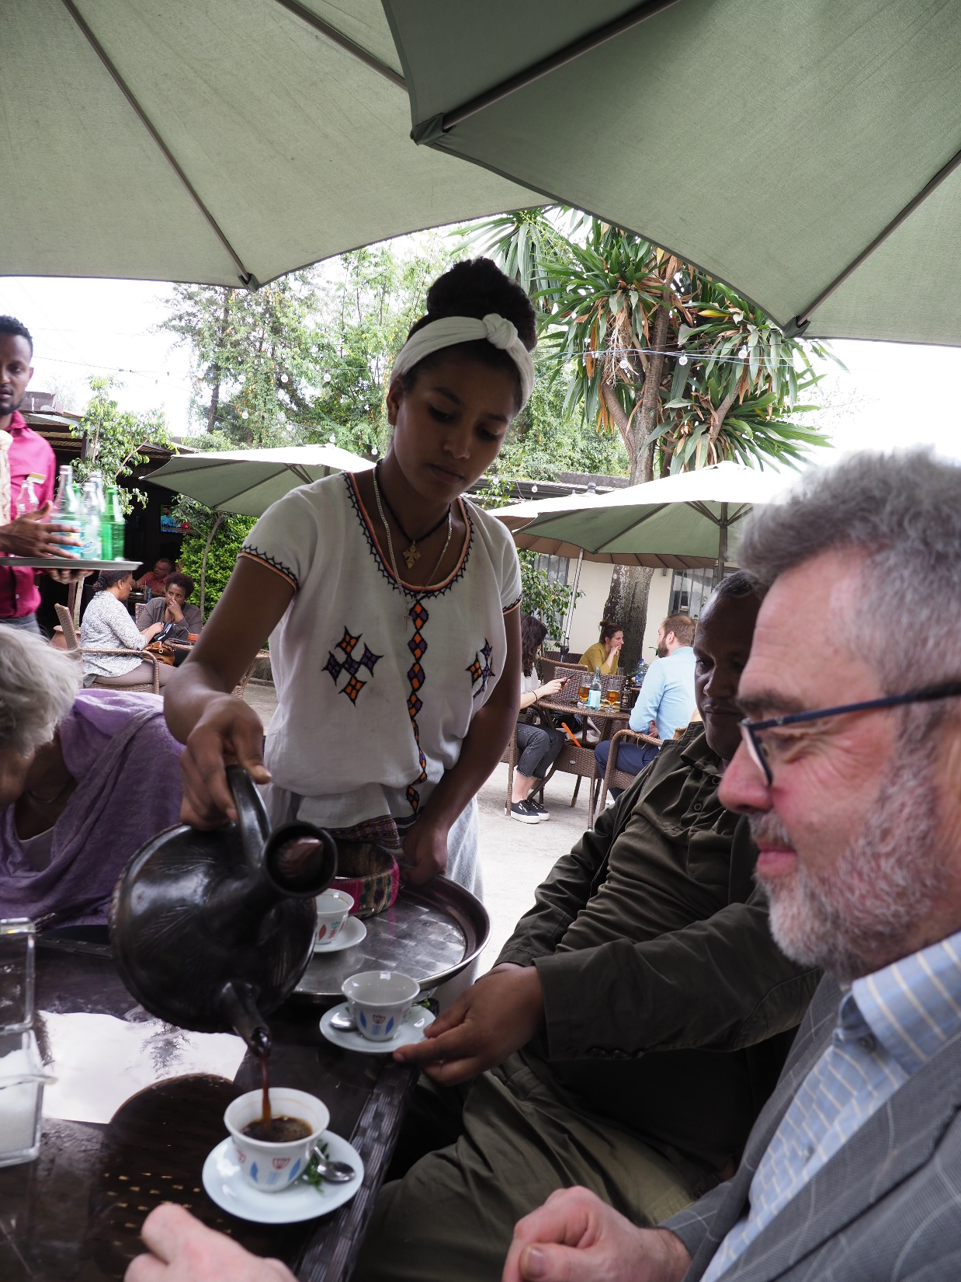
Folk fra vennskapskirken serverte
den tradisjonelle etiopiske matretten injera
Og kaffe hører selvsagt med i Etiopia

Slide 2
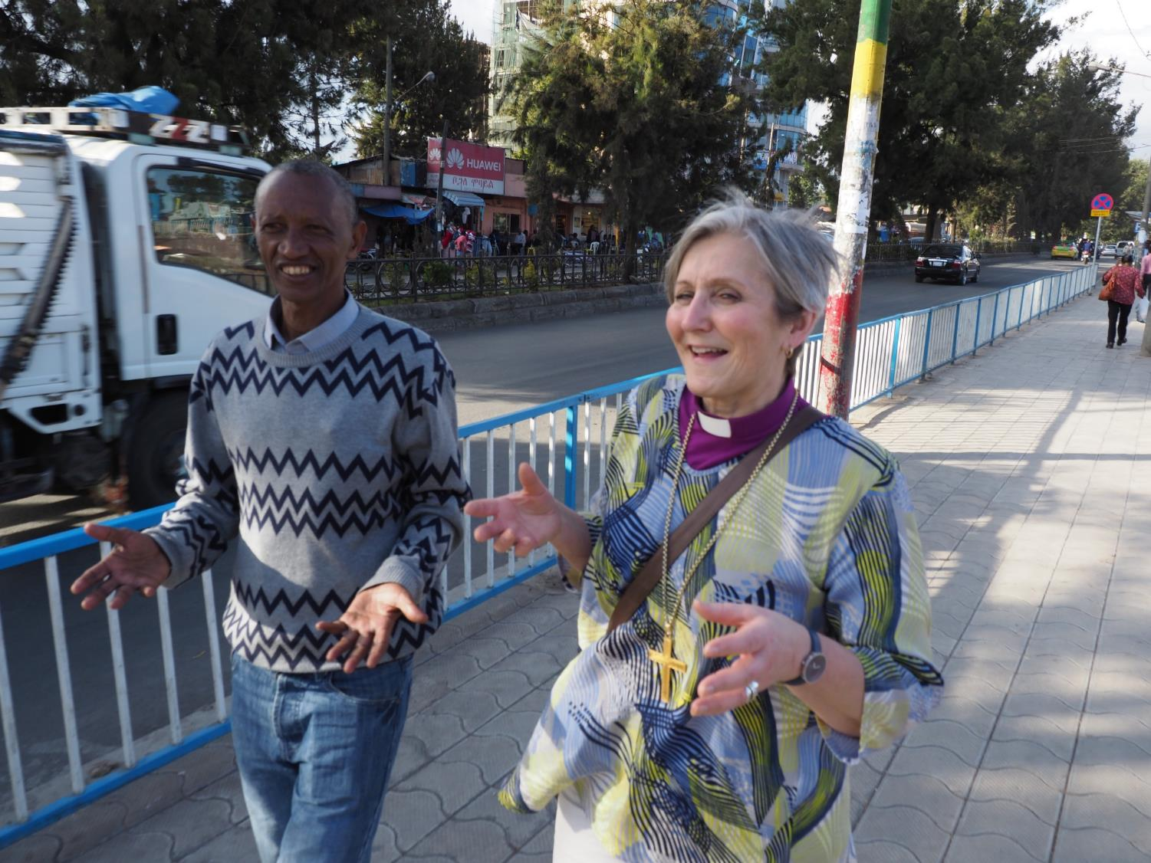
Biskop Herborg sammen med synodepresident Tamiru

Slide 3
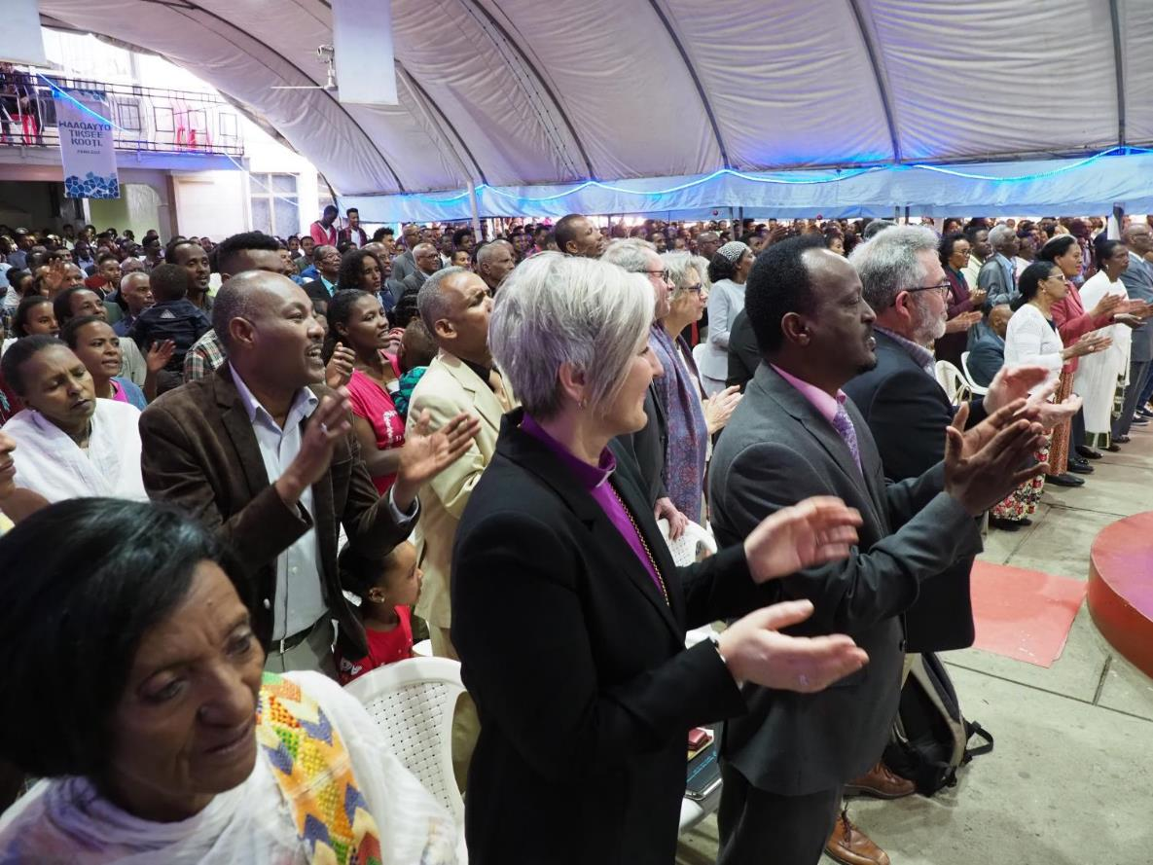
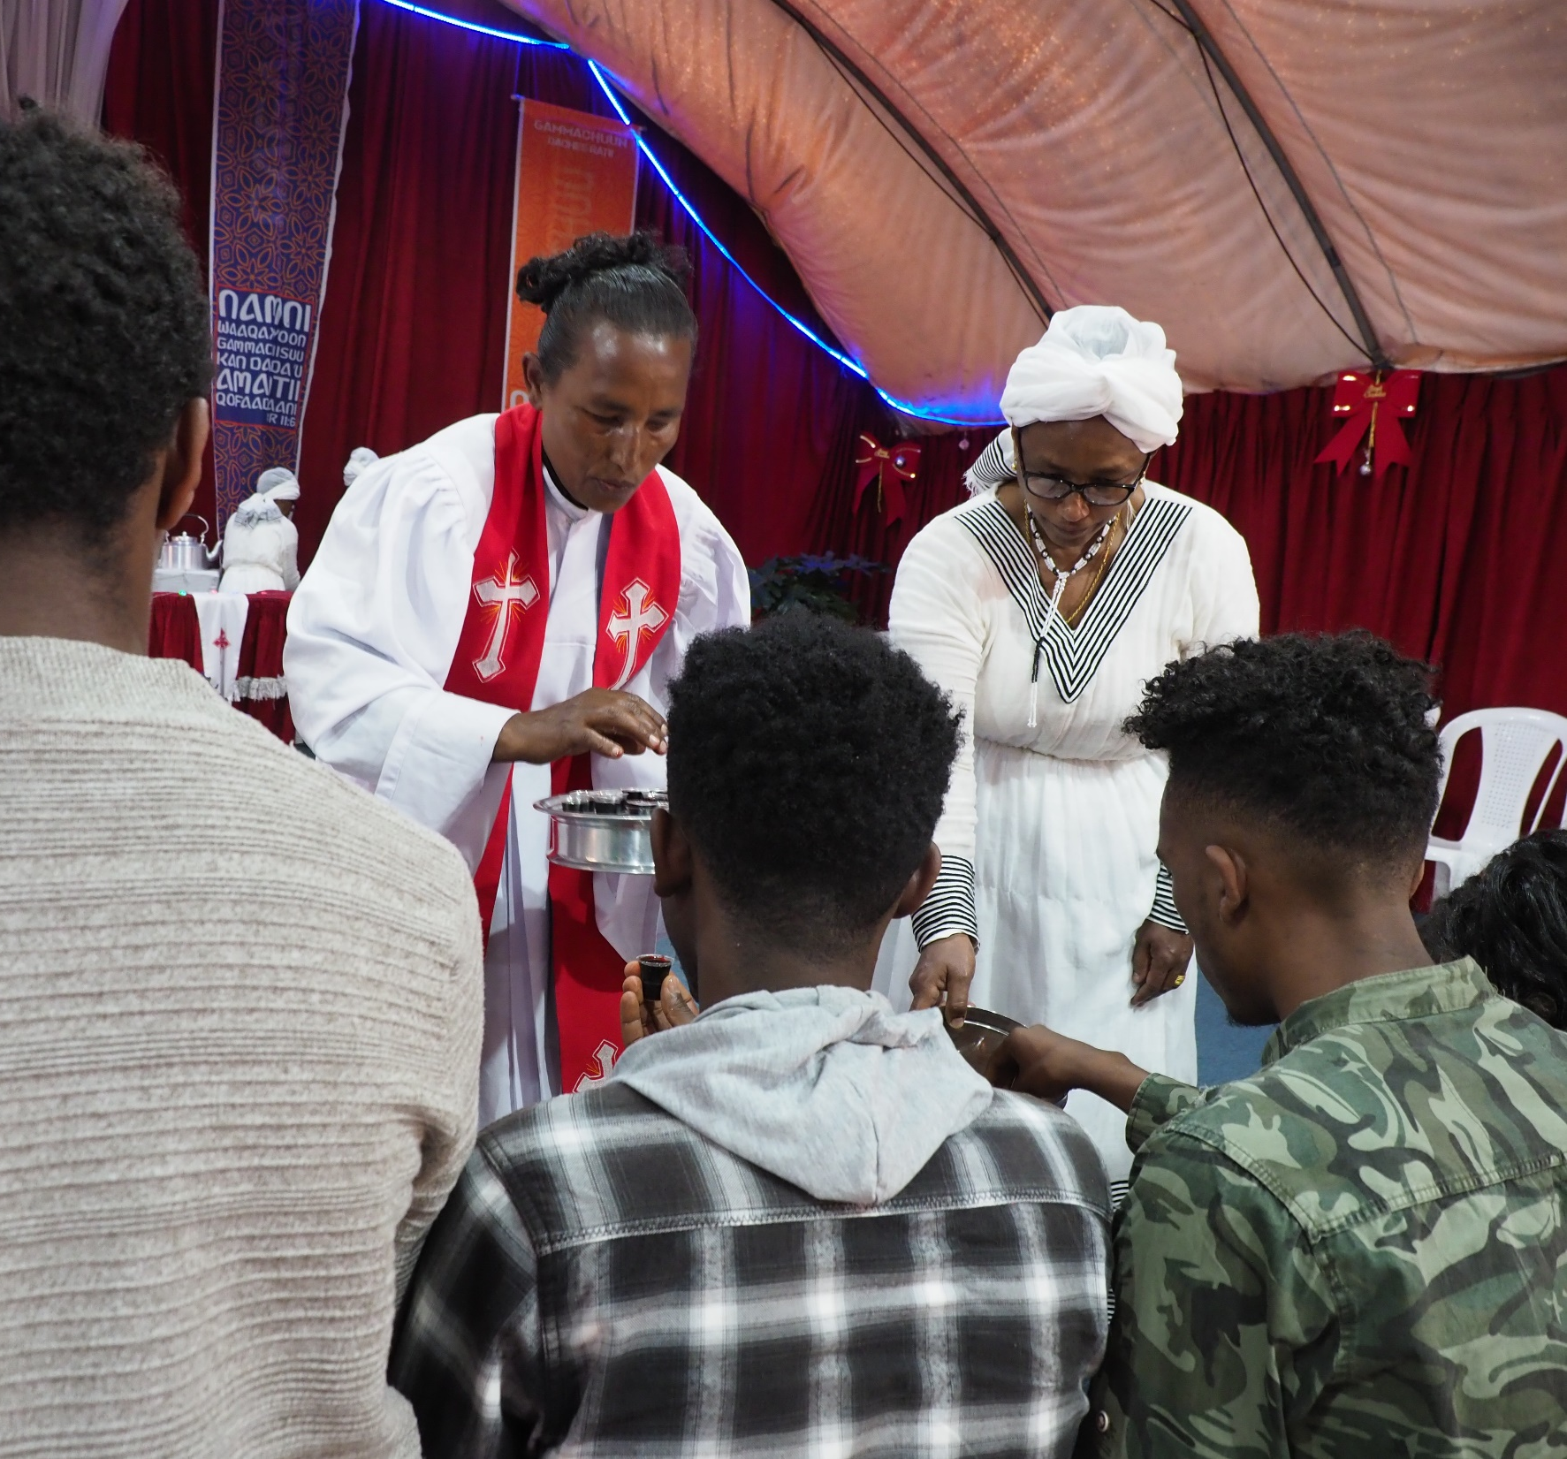
På gudstjeneste i Mekane Yesus-kirken
Med nattverdsfeiring

Slide 4
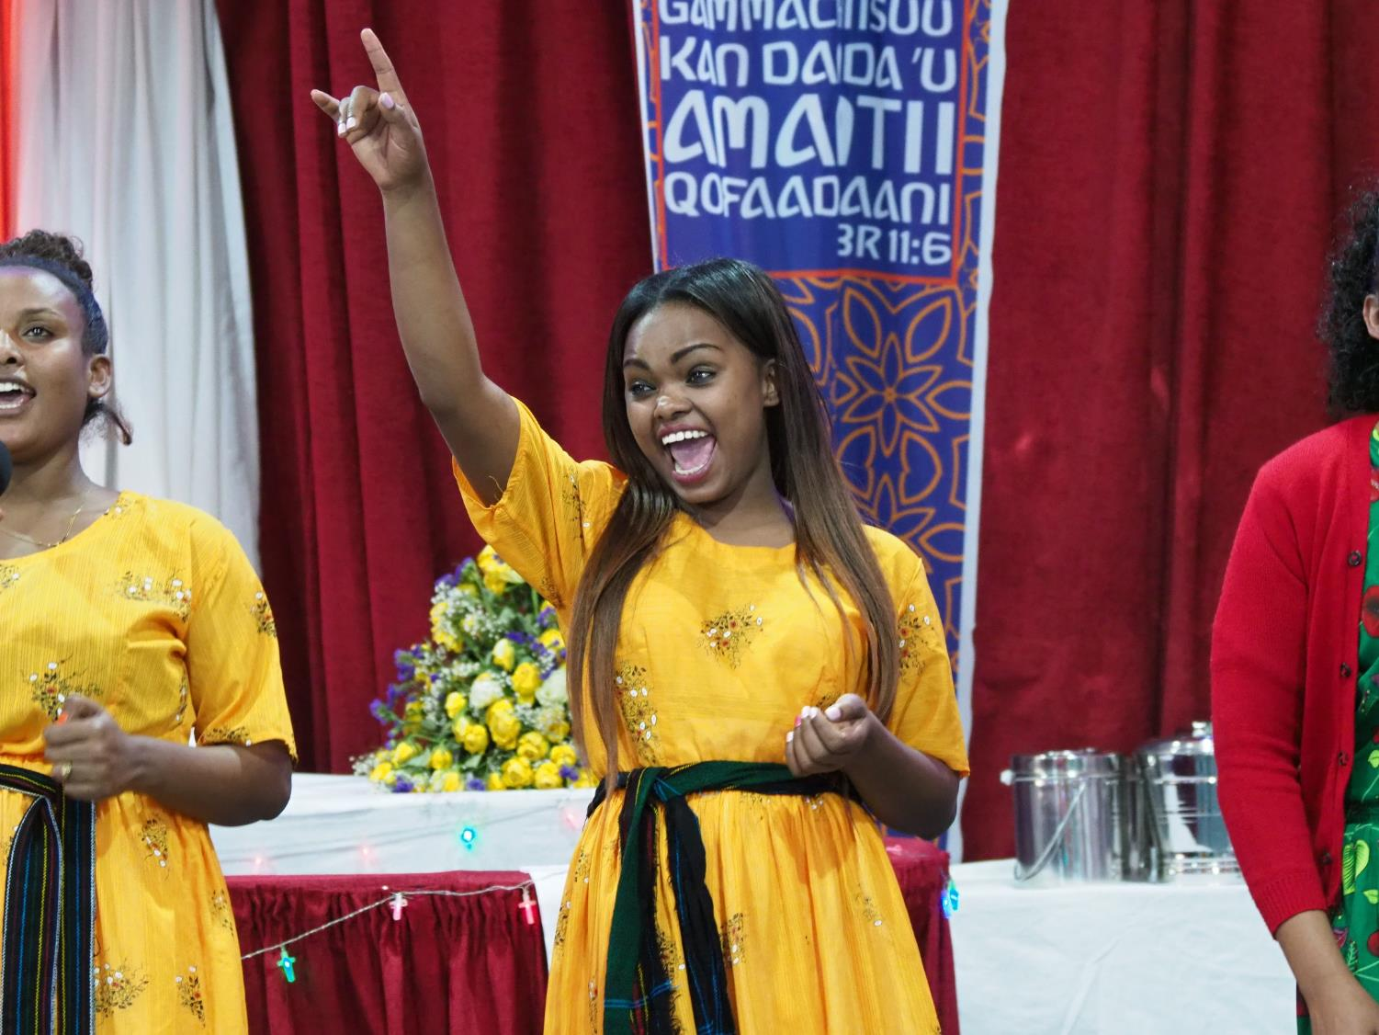
Gudstjenesten var preget av
mye sang og musikk

Slide 5
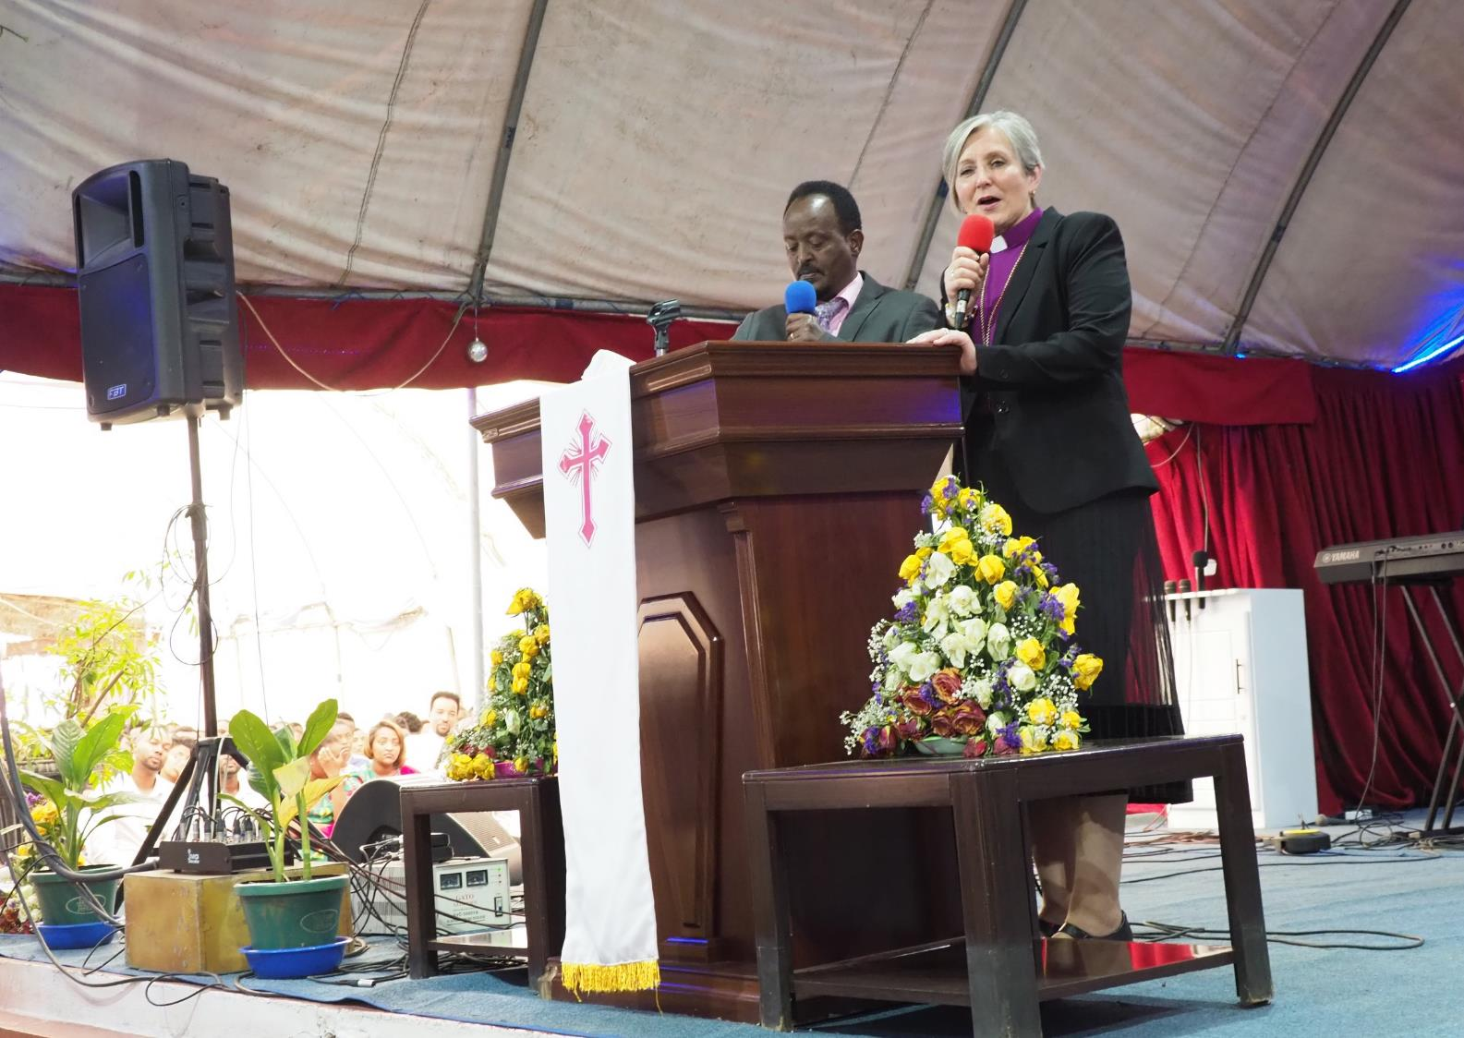
Biskop Herborg hilste
fra Nidaros

Slide 6
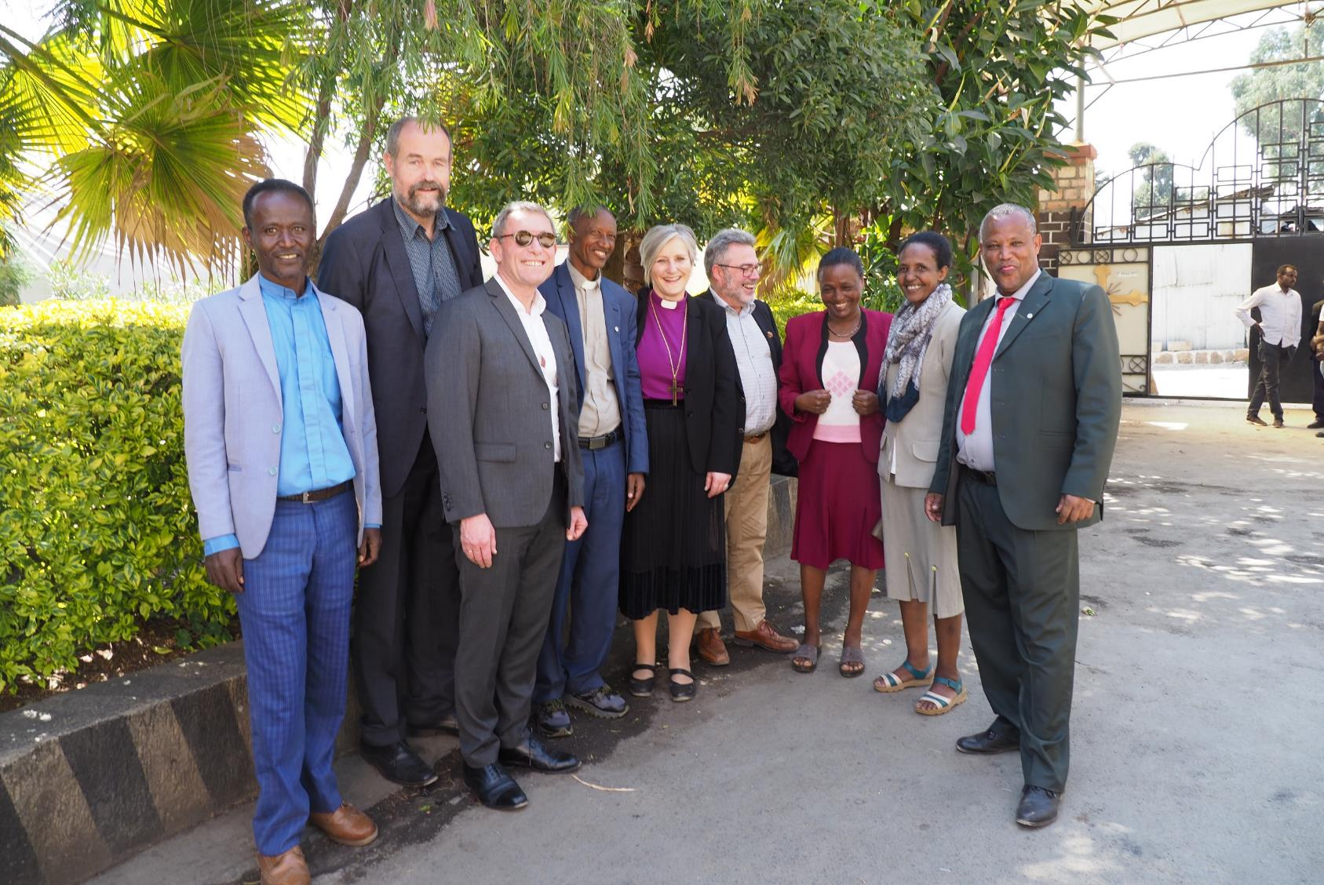
Folk fra Nidaros og Etiopia i trivelig møte

Slide 7
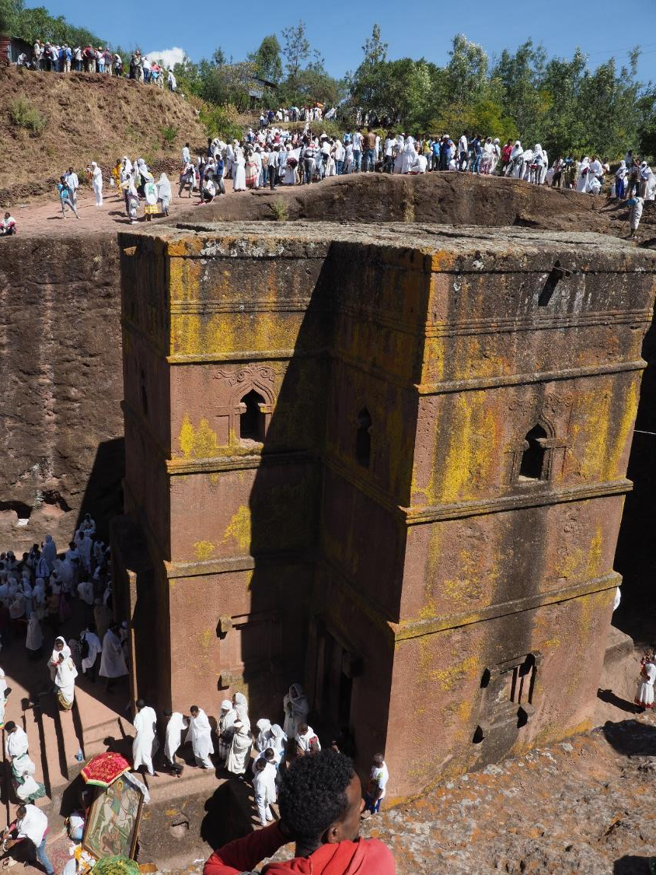
Lalibela er et viktig pilegrimsmål for
mange etiopiere.
Særlig under julefeiringen kommer
titusenvis reisende hit.
Byen er kjent for de meget spesielle
steinkirkene som er gravd ned i
berggrunnen.
Lalibela står på FN`s verdensarvliste

Slide 8
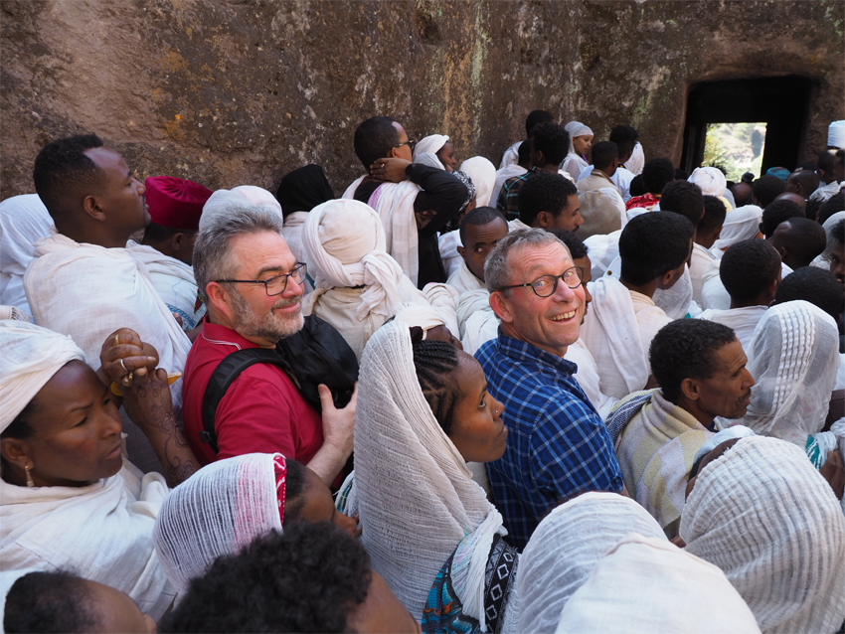
Det blir trangt om plassen
når hvitkledde etiopiske
pilegrimer skal bevege
seg fra den ene kirken
til den andre

Slide 9
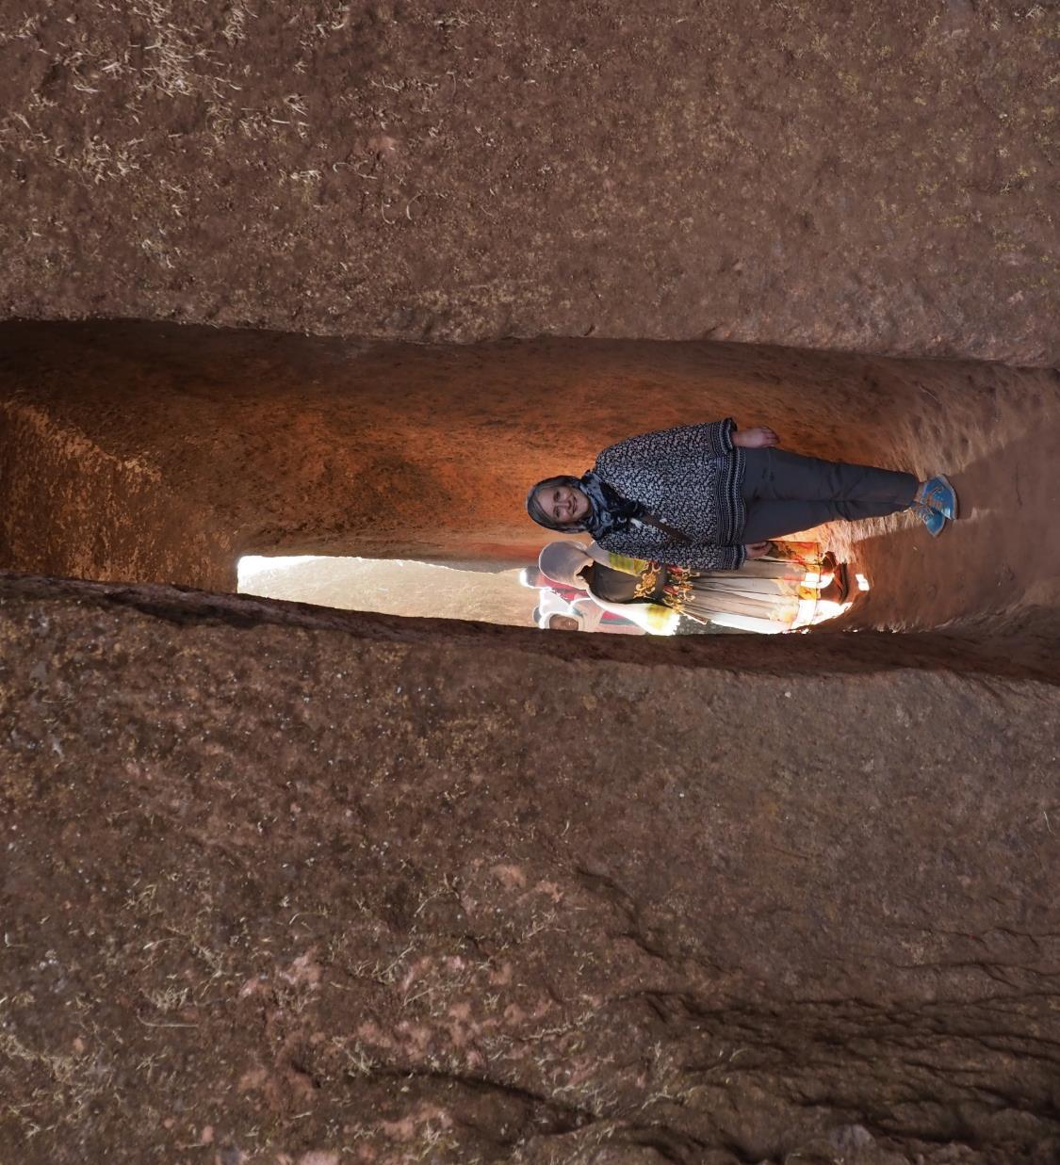
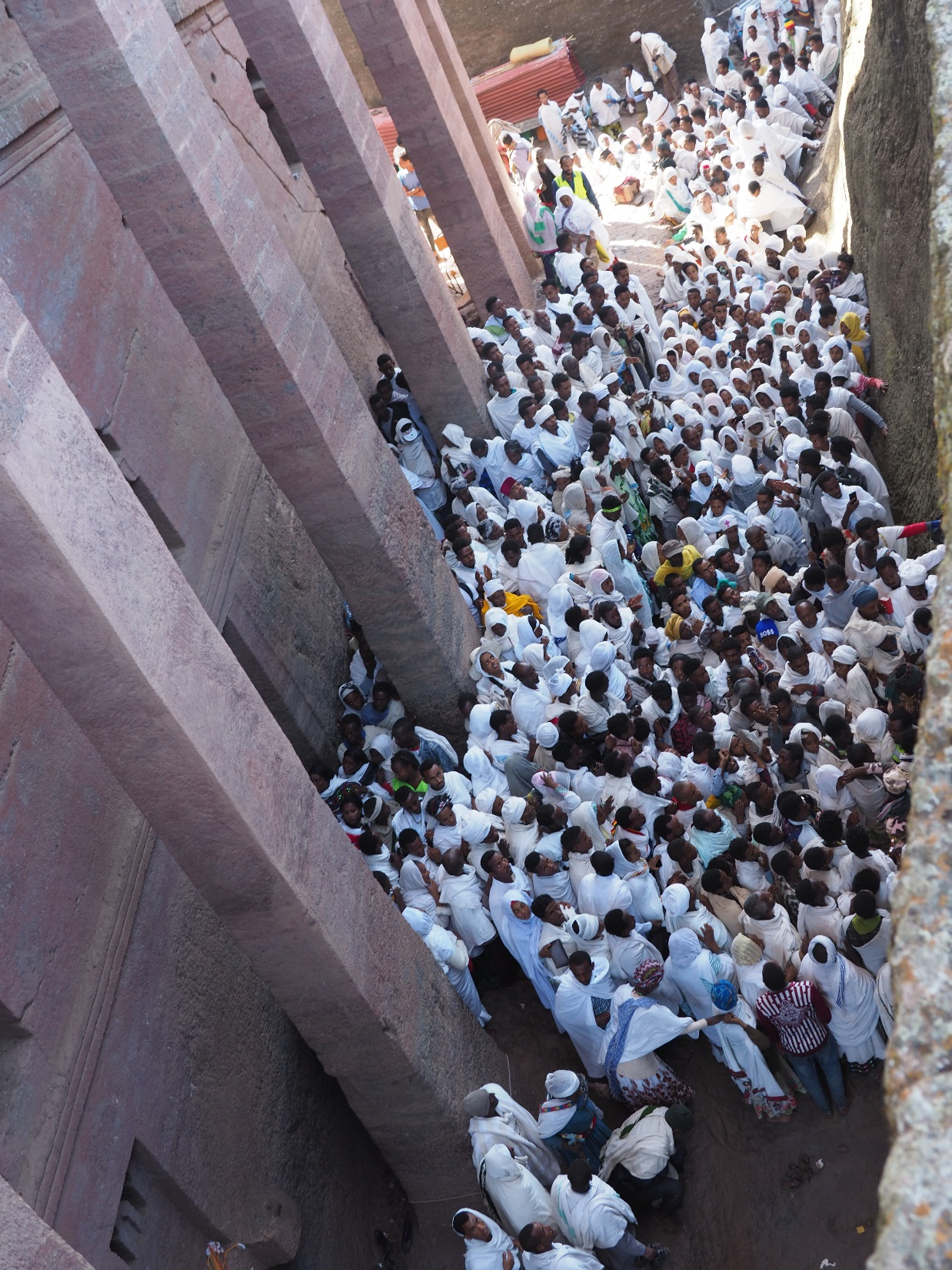

Slide 10
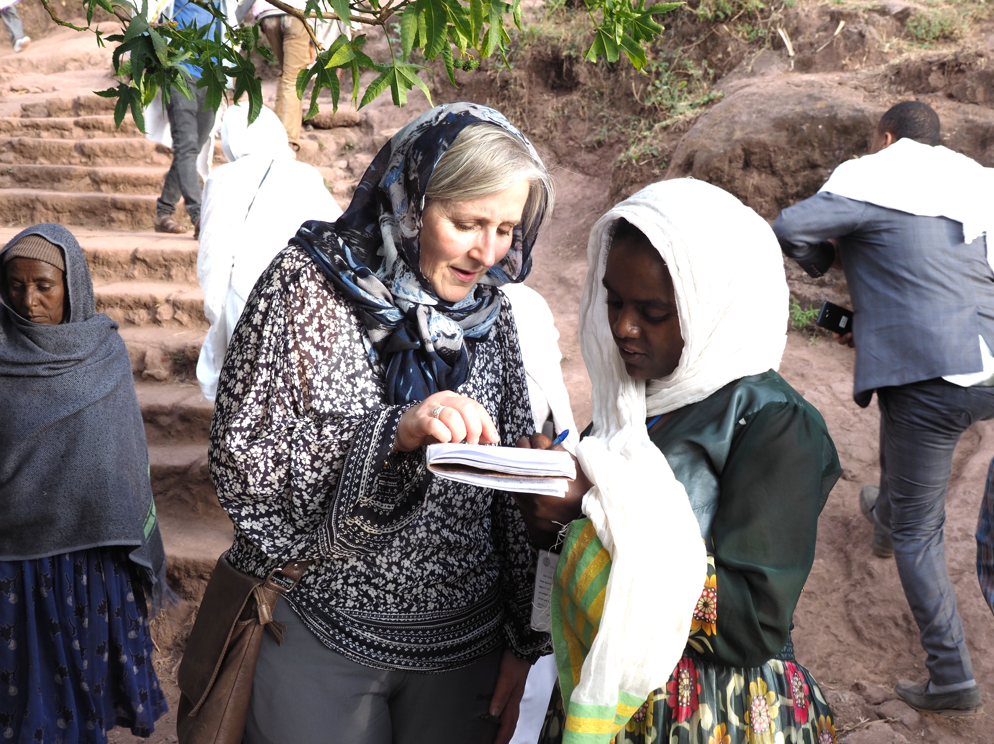
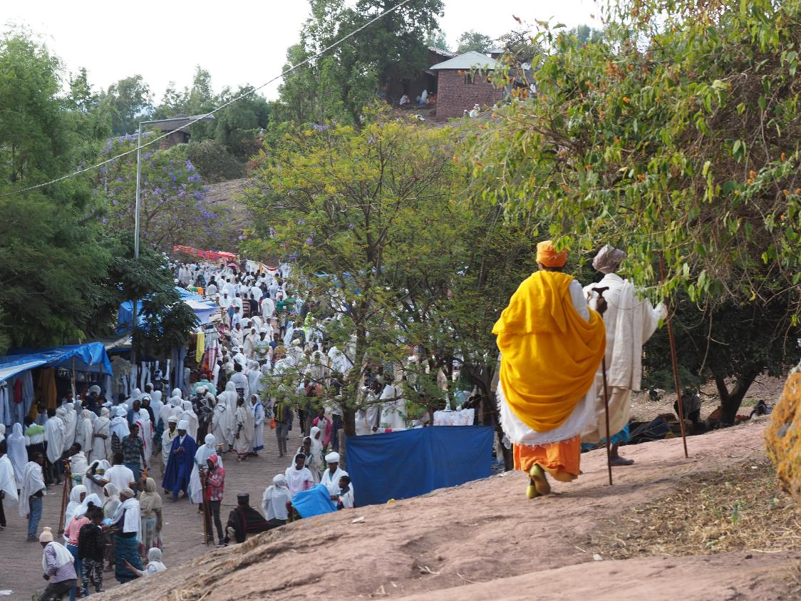

Slide 11
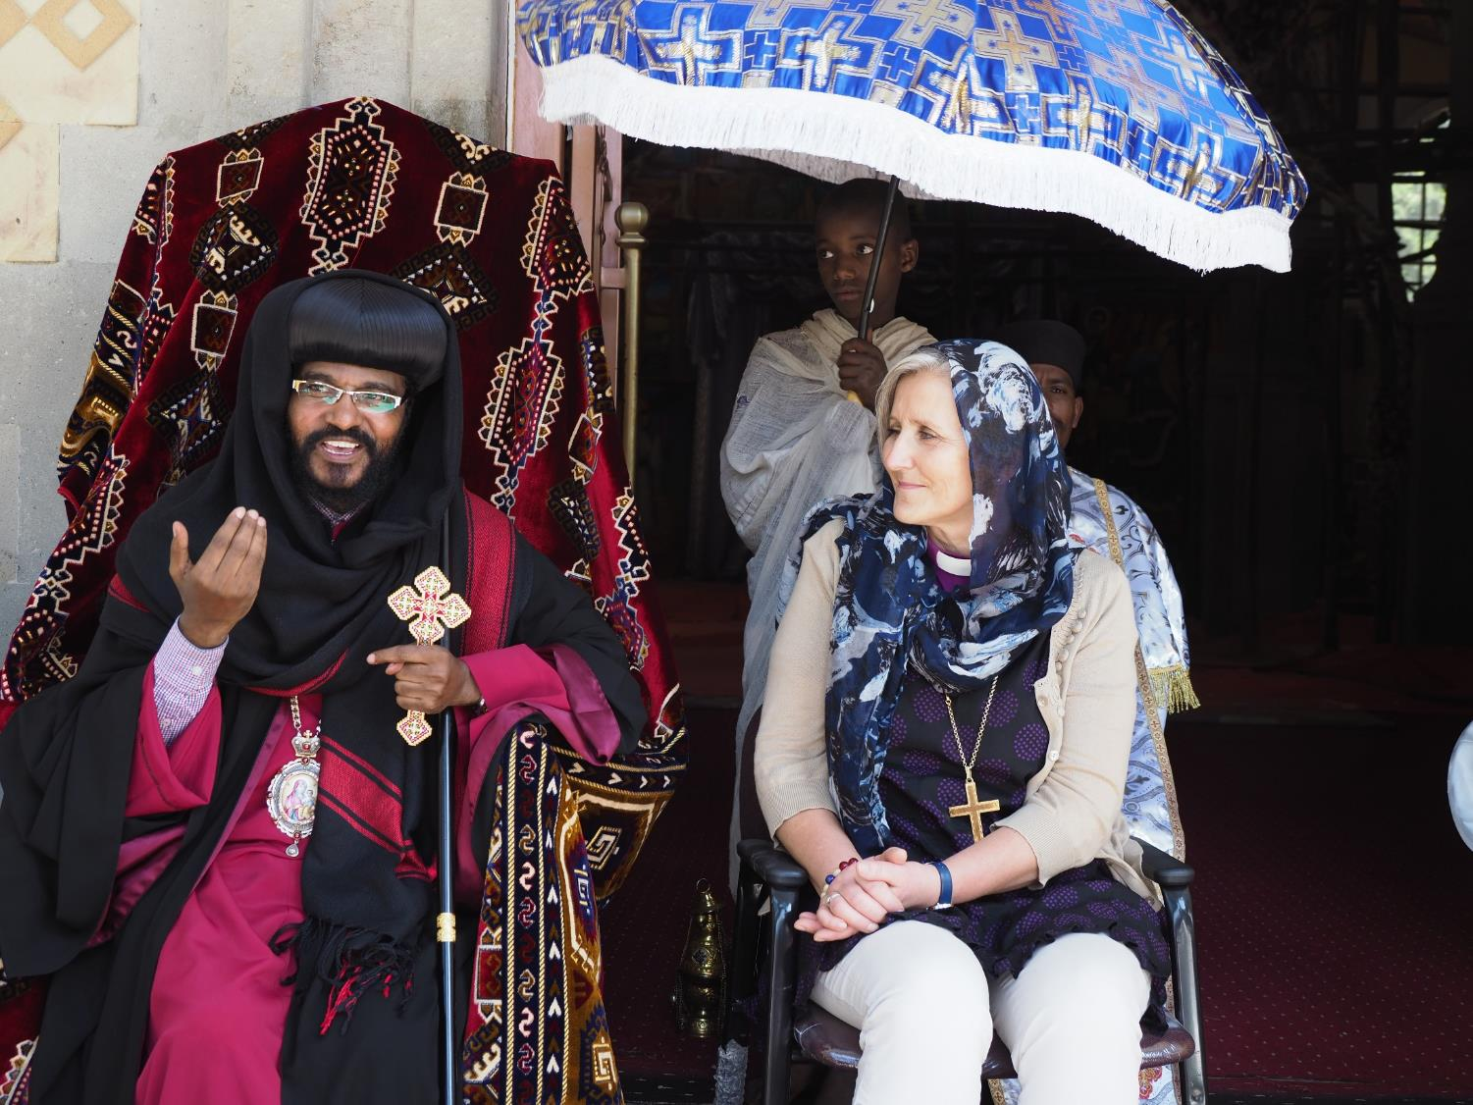
Sammen med biskop
Abune Aregawi i den
etiopisk-ortodokse kirken

Slide 12
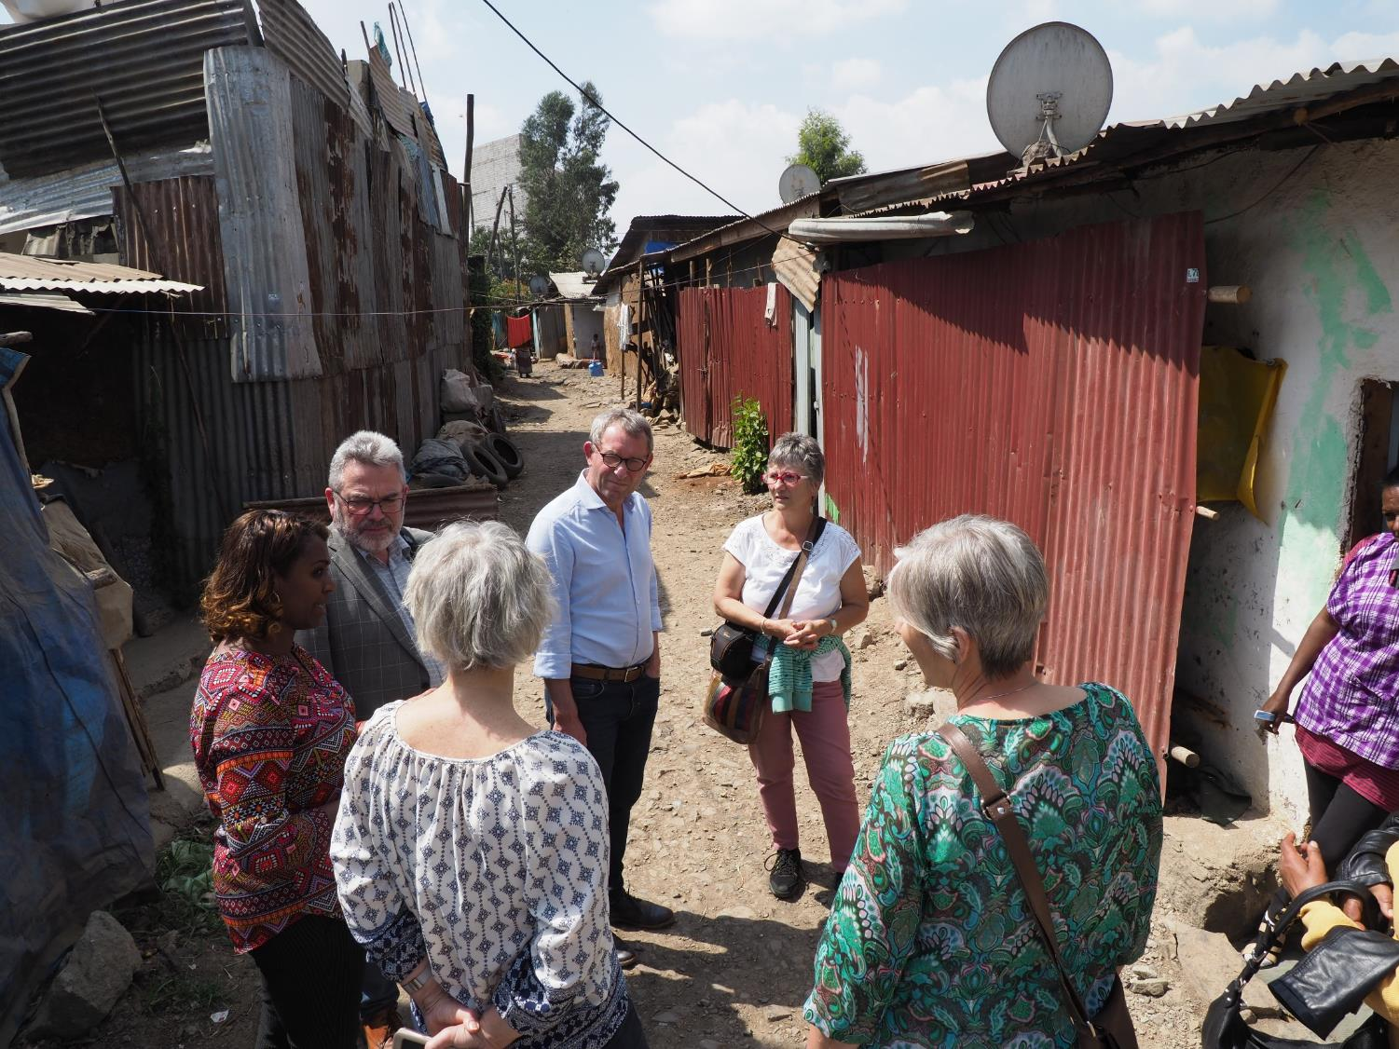
Det Norske Misjonsselskap
tok biskopen med følge med
på ett av misjons-prosjektene: Hjelp for hjemvendte migranter
til et nytt liv i Addis Abeba

Slide 13
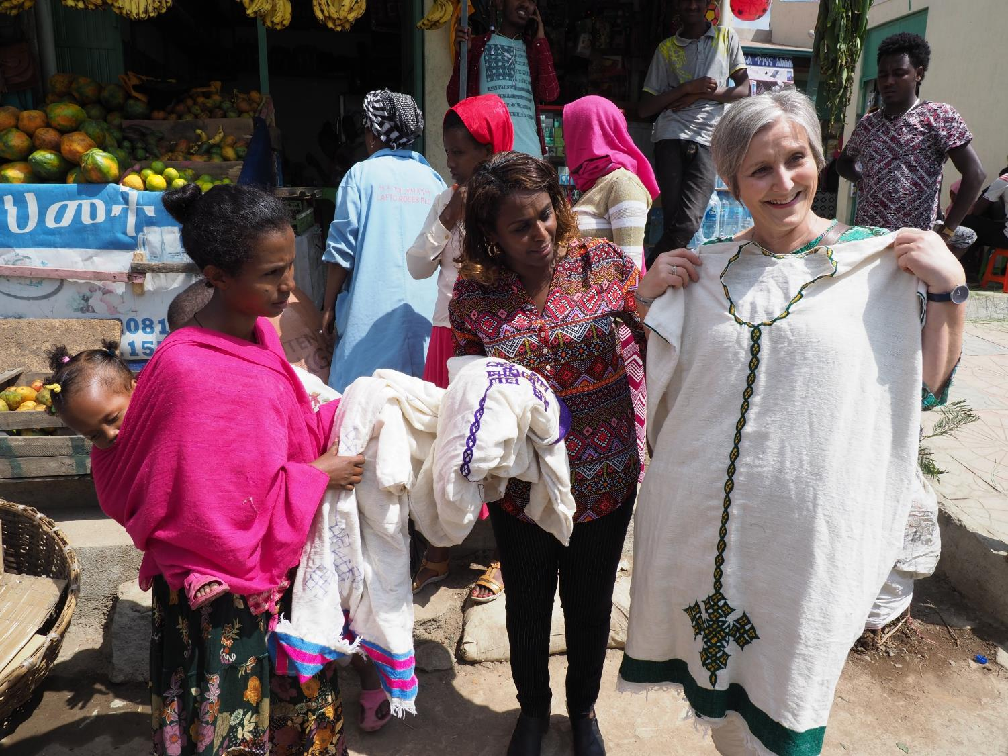
Biskop Herborg på
shopping på gata i
Addis Abeba

Slide 14
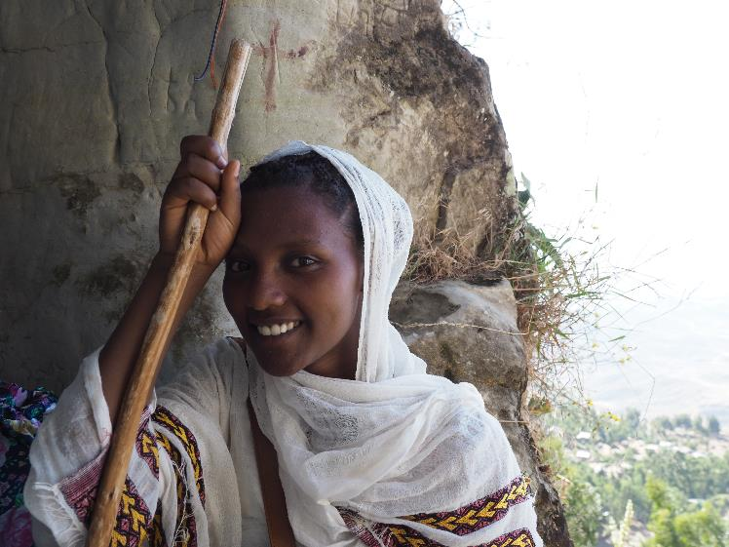
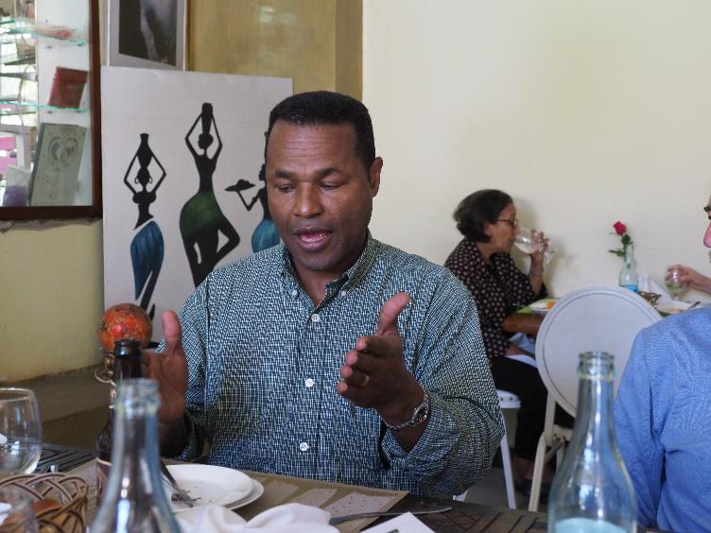
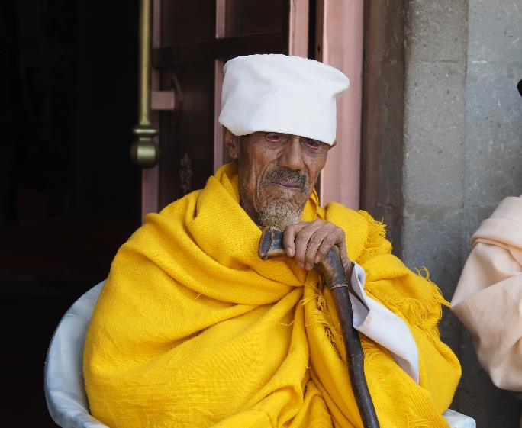
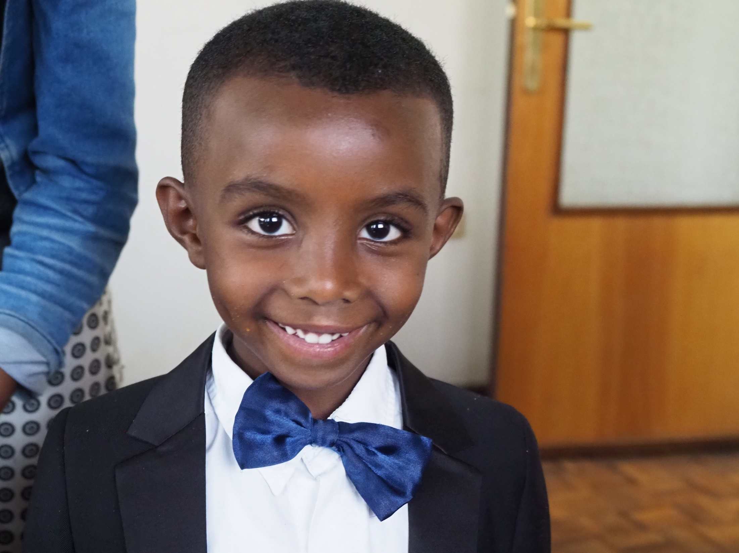
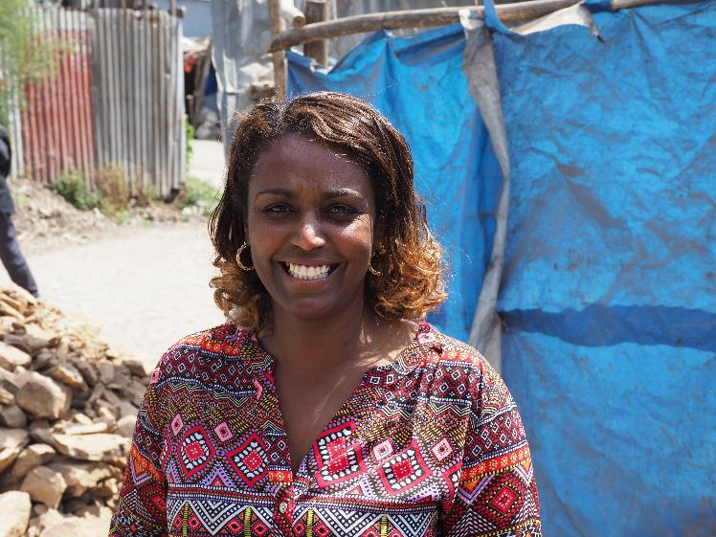
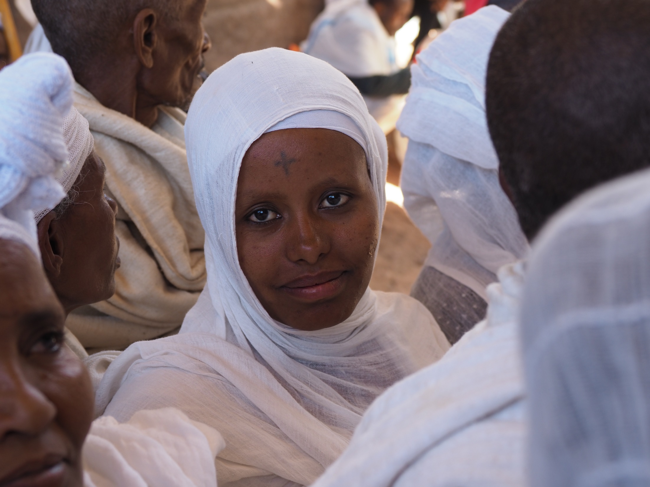
Turen ga mange flotte møter med folk i Etiopia

